Slide 1



CHÀO MỪNG CÁC THẦY CÔ VÀ CÁC EM ĐẾN DỰ GIỜ TIẾT HỌC NGÀY HÔM NAY
MÔN: GIÁO DỤC CÔNG DÂN 6
GIÁO VIÊN: TRỊNH THỊ MAI LINH

Slide 2

I. KHỞI ĐỘNG

Slide 3

Trò chơi Truyền tin
GV Chia lớp thành 2 đội
1. Quản trò phát cho người đầu tiên của mỗi đội 1 mảnh giấy ghi 1 câu nói
2. Người đầu tiên nói thầm vào tai người thứ 2, người thứ 2 nói thầm vào tai người thứ 3, lần lượt cho đến hết.
3. Người cuối cùng của 2 đội lên bảng ghi lại câu nói mình nghe được.
Đội ghi đúng sẽ chiến thắng

Slide 4

1. Để trở thành người thắng cuộc, các thành viên tham gia trò chơi cần tuân thủ điều gì?
Em rút ra bài học gì từ trò chơi?

Slide 5

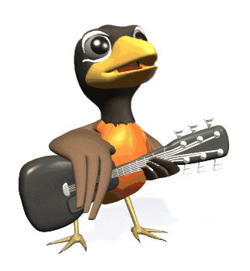
1. Để trở thành người thắng cuộc các thành viên tham gia trò chơi cần tuân thủ:
+ Cần tập trung
+ Chú ý lắng nghe
+ Truyền đạt đúng thông tin ban đầu
2. Em rút ra bài học từ trò chơi này là:
+ Trò chơi mang lại niềm vui
+ Nhắc nhở chúng ta cần phải thận trọng, trung thực khi truyền đạt thông tin.

Slide 6

Tiết 8,9,10 - Bài 4
Tôn trọng sự thật
( tiết 1)
1. Tôn trọng sự thật và biểu hiện của tôn trọng sự thật

Slide 7
II- KHÁM PHÁ
Mục tiêu
1
Thế nào là sự thật và biểu hiện của tôn trọng sự thật?
2
Đánh giá được thái độ, hành vi thể hiện việc biết tôn trọng sự thật.
3
Thực hiện việc làm thể hiện tôn trọng sự thật và phê phán các hành vi làm trái sự thật.

Slide 8
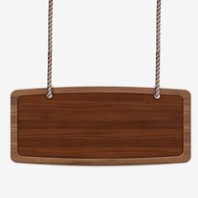
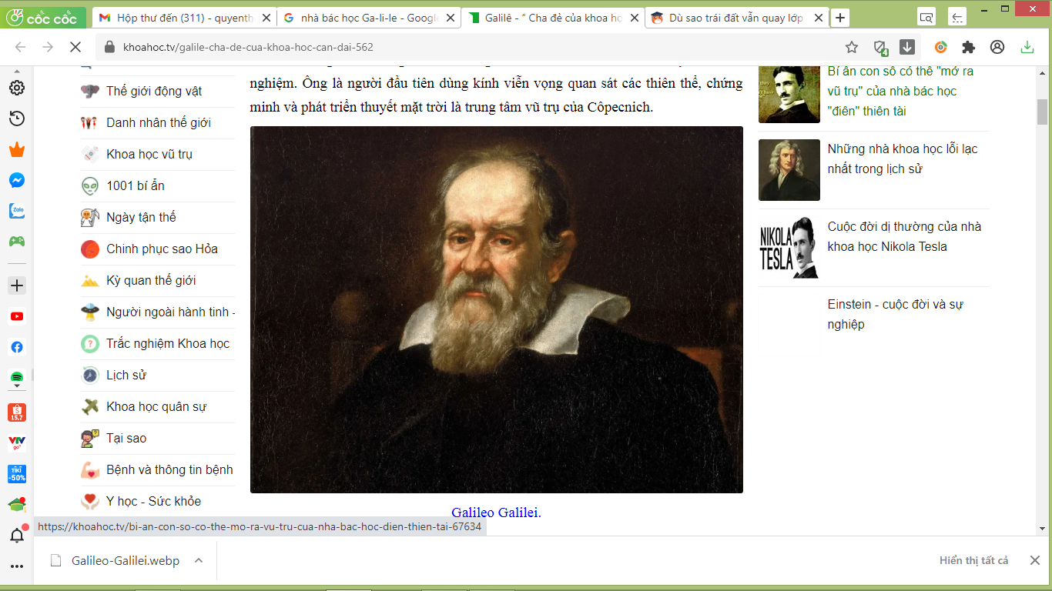

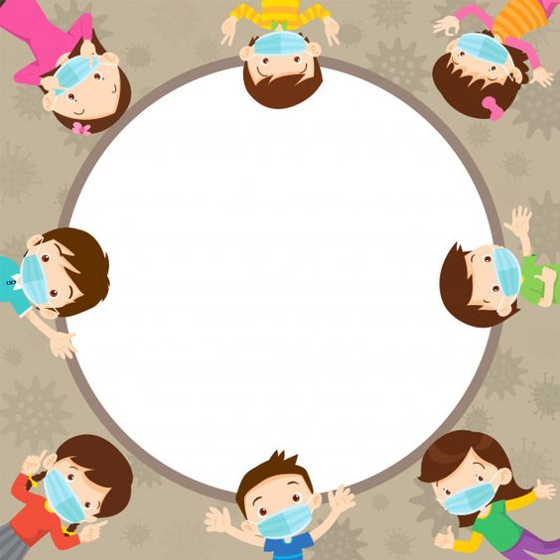
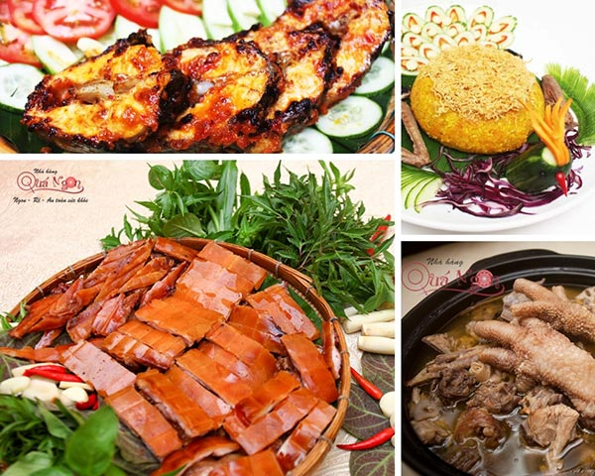
PHIẾU BÀI TẬP
NHÀ HÀNG
Ga – li - lê
(Ga-li-lê, 1564 - 1642)
Hoạt động nhóm
Món thứ 1“Sự thật” mà Ga-li-lê bảo vệ là gì?
Món thứ 2: Ga-li-lê đã tôn trọng sự thật như thế nào?
Món thứ 3: Câu nói của Ga-li-lê, chứng tỏ ông là người như thế nào?
Món thứ 4: Sự thật là gì?

Slide 9

Theo dõi video

Slide 10

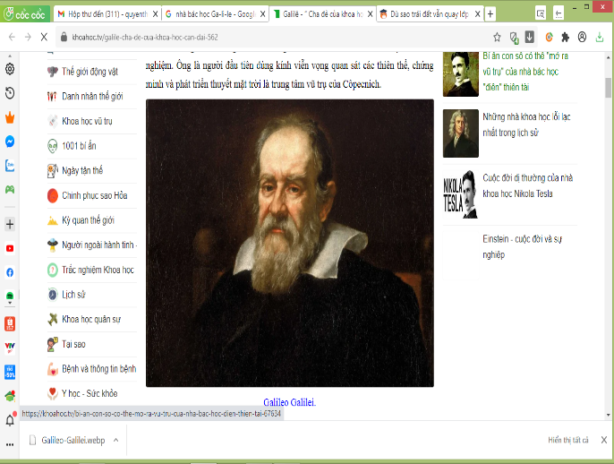

PHIẾU BÀI TẬP
Nhà hàng Ga-li-lê
(Ga-li-lê, 1564 - 1642)
Món thứ nhất: Sự thật mà Ga-li-lê bảo vệ là: Trái Đất quay xung quanh Mặt Trời chứ không phải mặt Trời quay xung quanh Trái Đất.
Món thứ hai:Ga-li-lê đã tôn trọng sự thật bằng cách tuyên bố:
“ Dù sao Trái Đất vẫn quay!”
Món thứ ba: Câu nói nổi tiếng của Ga-li-lê “Dù sao Trái Đất vẫn quay" chứng tỏ ông là người tôn trọng sự thật. Vì ông biết đó là sự thật và nhất định phải khẳng định nó.
Món thứ tư: Sự thật là những gì có thật trong cuộc sống hiện thực
và phản ánh đúng hiện thực cuộc sống.

Slide 11
a. Khái niệm:
- Sự thật là những gì có thật trong cuộc sống hoặc những điều phản ánh đúng hiện thực cuộc sống.
- Tôn trọng sự thật là suy nghĩ, nói và làm theo đúng sự thật.

Slide 12
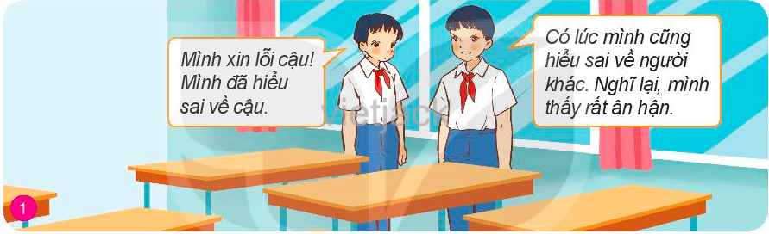
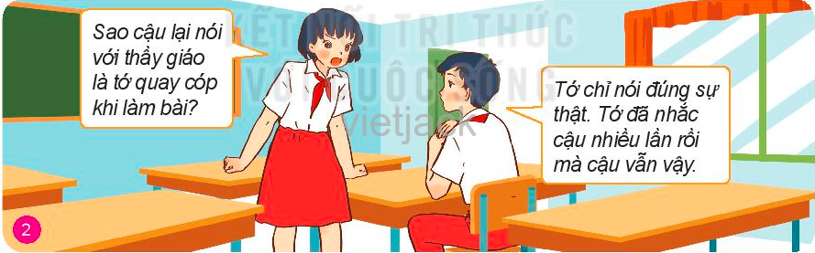
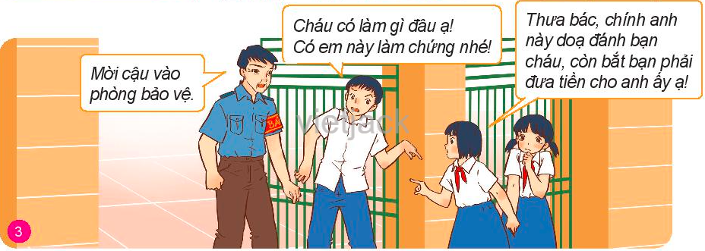

QUAN SÁT TRANH
Cả 2 bạn học sinh đã tự giác nhận lỗi lầm của mình
Bạn nam đã không bao che cho hành vi gian lận mà dám nói lên sự thật
Em hãy tìm biểu hiện của tôn trọng sự thật trong các bức hình dưới đây?
2 bạn nữ đã dũng cảm dám đứng lên nói sự thật cho bác bảo vệ biết.

Slide 13
THẢO LUẬN NHÓM (5 phút)
 | Biểu hiện tôn trọng sự thật | Biểu hiện chưa tôn trọng sự thật
Trường, lớp
Trong gia đình
Xã hội

Slide 14
 | Biểu hiện tôn trọng sự thật | Biểu hiện chưa tôn trọng sự thật
Trường, lớp | Nói đúng sự thật các việc trong lớp cho thầy cô (Bạn A quay cóp bài, bạn A hay bắt nạt bạn B, Bạn B đi học muộn..), viết đúng nội dung thầy cô yêu cầu khi viết bản tường trình sự việc, nói đúng sự thật khi được yêu cầu làm chứng 1 vấn đề nào đó… | Dối thầy cô, gian lận trong thi cử, bạn bè, bao che, dung túng cho bạn cái xấu
Trong gia đình | Không nói dối ông, bà, bố, mẹ... biết nhận lỗi và sửa lỗi... | Nói dối ông bà, bố mẹ, làm sai nhưng không nhận lỗi, sửa lỗi...
Xã hội | Người dân cung cấp thông tin, bằng chứng chính xác cho cơ quan nhà nước, cơ quan điều tra,… | Sử dụng thuốc tăng trưởng thực vật, kinh doanh hàng giả, hàng nhái...

Slide 15



b. Biểu hiện của tôn trọng sự thật
Luôn đấu tranh để bảo vệ sự thật
Dám chỉ ra việc làm sai của người khác
Sống ngay thẳng, thật thà
Suy nghĩ, nói và làm theo đúng sự thật
Nhận lỗi khi có khuyết điểm
Không che dấu, bao che cho những hành động sai trái

Slide 16
III-LUYỆN TẬP

Slide 17

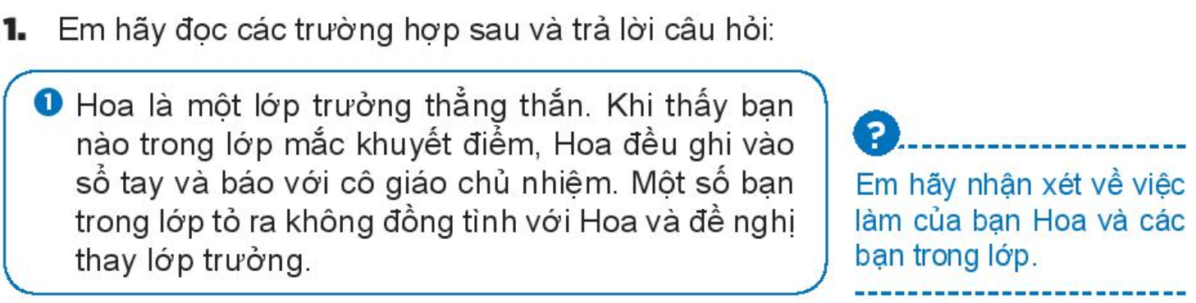
TẬP LÀM CHUYÊN GIA TƯ VẤN

Slide 18
- Nhận xét về việc làm của Hoa trong lớp là: bạn là một người dũng cảm, luôn tôn trọng sự thật.
- Các bạn không nên đòi thay lớp trưởng mà trước hết cần khắc phục nhược điểm của bản thân và góp ý chân thành với Hoa khi phản ánh lỗi của các bạn cho cô giáo cần mềm mỏng, thuyết phục giúp các bạn nhận ra lỗi.

Slide 19




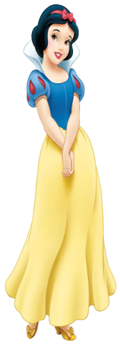
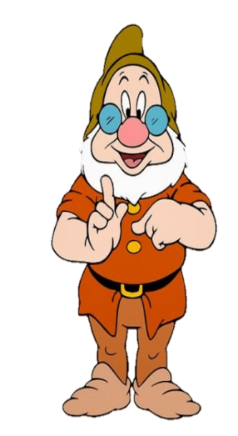
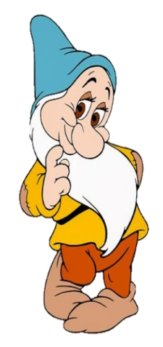
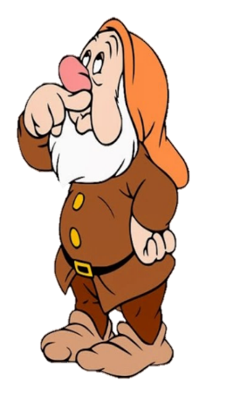
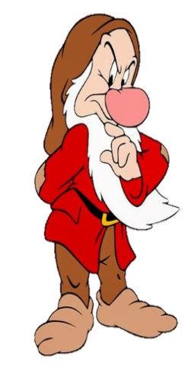
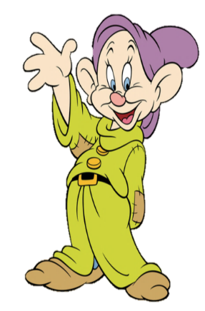
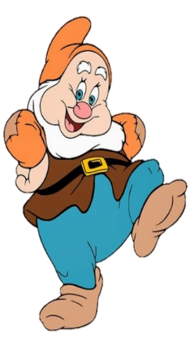
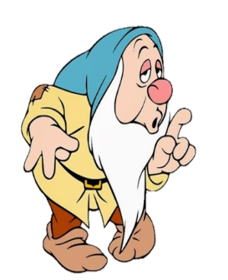


HÃY GIÚP BẠCH TUYẾT TÌM 4 CHÚ LÙN CÒN THIẾU

Slide 20







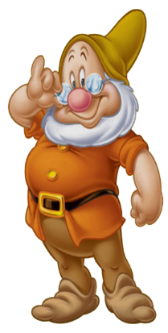


Bắt đầu!
Trong cuộc tranh luận với các bạn em sẽ:
A. Bảo vệ đến cùng ý kiến của mình, không cần lắng nghe ý kiến của người khác.
B. Ý kiến nào được nhiều bạn đồng tình thì theo.
C. Không bao giờ giám đưa ra ý kiến của mình.
D. Lắng nghe, phân tích để lựa chọn ý kiến đúng nhất.
HẾT GIỜ
ĐÚNG RỒI

Slide 21

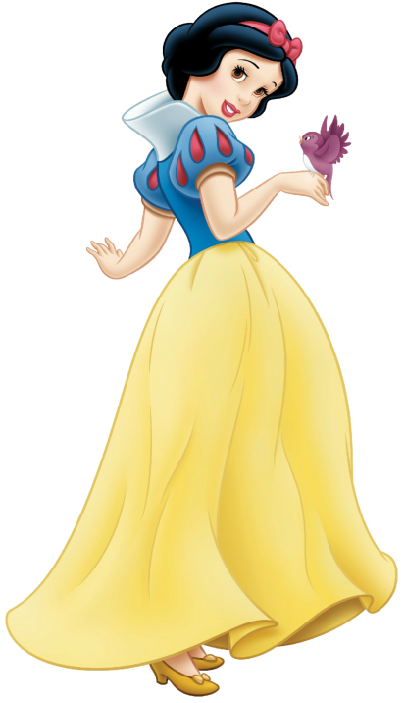
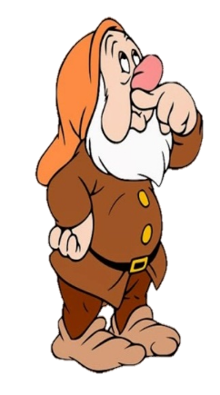
Bắt đầu!
Việc làm nào dưới đây thể hiện tôn trọng sự thật?
A. Bảo vệ đến cùng ý kiến của mình, không cần lắng nghe ý kiến người khác.
B. Phê phán những việc làm sai trái.
C. Phê phán gay gắt những người không cùng quan điểm với mình.
D. Tránh tham gia vào những việc không liên quan đến quyền lợi của mình.
HẾT GIỜ
ĐÚNG RỒI

Slide 22



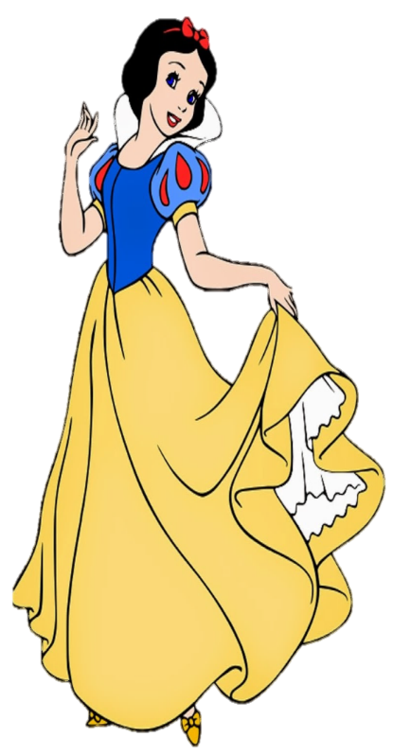
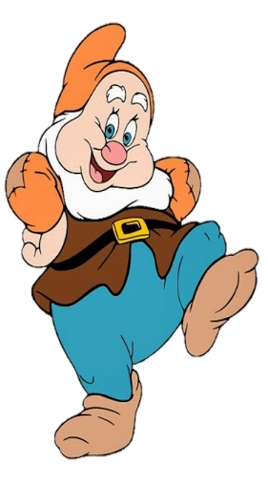
Bắt đầu!
Nếu một người bạn thân của em mắc khuyết điểm, em sẽ hành động thế nào?
A.Khuyên bạn và giúp bạn để bạn không mắc khuyết điểm đó nữa
B. Xa lánh, không chơi với bạn
C. Bao che cho khuyết điểm của bạn
D. Không quan tâm đến khuyết điểm của bạn
HẾT GIỜ
ĐÚNG RỒI

Slide 23


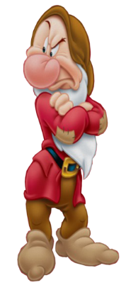
Bắt đầu!
Câu ca dao sau khuyên ta điều gì?
Của phi nghĩa có giàu đâu
Ở cho ngay thẳng giàu sau mới bền
B. Siêng năng, kiên trì.
C. Tôn trọng sự thật.
D. Tiết kiệm.
A. Yêu thương con người.
HẾT GIỜ
ĐÚNG RỒI

Slide 24

Sự thật là những gì có thật trong cuộc sống và phản ánh đúng hiện thực cuộc sống.
Tôn trọng sự thật và biểu hiện của tôn trọng sự thật.
Tôn trọng
sự thật
Biểu hiện tôn trọng sự thật là suy nghĩ, nói và làm theo đúng sự thật, bảo vệ sự thật.

Slide 25
IV- VẬN DỤNG

Slide 26


Em hãy thiết kế tấm thiệp và cam kết thực hiện thông điệp trong tấm thiệp đó.
Em hãy thực hiện theo các gơi ý dưới đây:
2.Thiết kế thành một tấm thiệp để tặng cho bạn thân nhất của
em.
1.Tìm một câu nói, lời phát biểu...ấn tượng về tôn trọng sự thật
3.Cam
kết với
bản thân
thực hiện đúng
như câu nói, lời
phát biểu đó trong các hoạt động của
cá nhân em

Slide 27

HƯỚNG DẪN CHUẨN BỊ BÀI MỚI
Học bài và chuẩn bị kiến thức cho tiết sau:
Tìm hiểu ý nghĩa của tôn trọng sự thật
Chuẩn bị phần luyện tập: bài tập 1, 2
Chuẩn bị phần vận dụng.

Slide 28

XIN CHÂN THÀNH CẢM ƠN CÁC THẦY CÔ GIÁO
VÀ CÁC EM HỌC SINH ĐÃ CHÚ Ý LẮNG NGHE
Xin cảm ơn và CHÀO TẠM BIỆT

